Slide 1
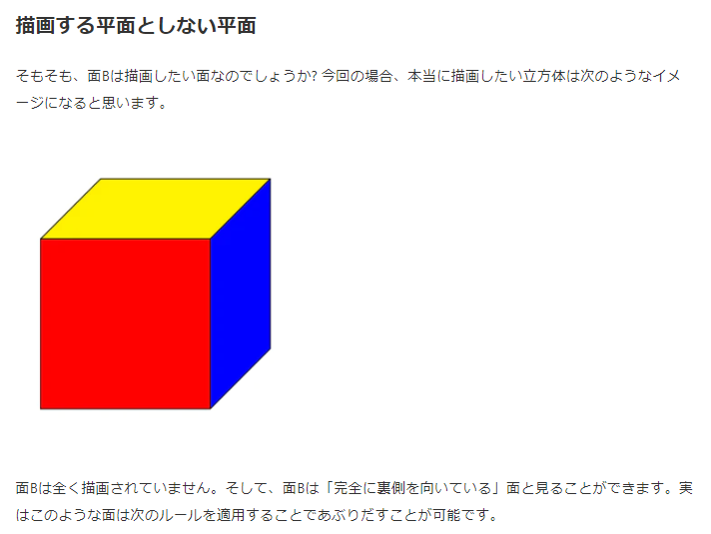
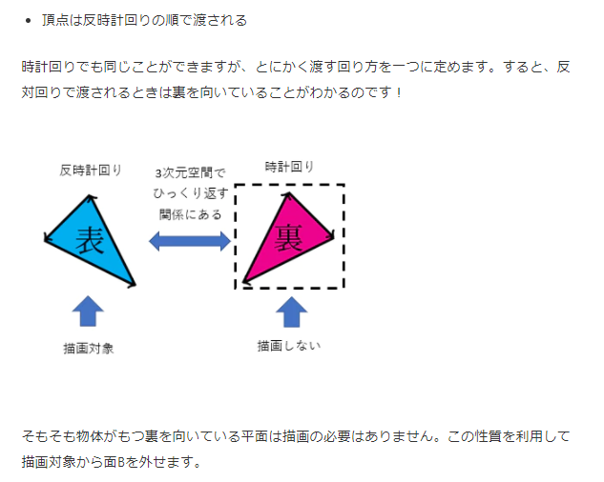
■表として書く場合(Front)
o Plane.5_Front
v 0 1 0
v 0 0 0
v 1 1 0
v 1 0 0
vt 0.000000 0.000000
vt 1.000000 0.000000
vt 1.000000 1.000000
vt 0.000000 1.000000
vn 0.0000 1.0000 0.0000
s off
f 1/1/1 3/4/1 4/3/1
f 4/3/1 2/2/1 1/1/1
■裏として書く場合(Back)
o Plane.5
v 0 1 0
v 0 0 0
v 1 1 0
v 1 0 0
vt 0.000000 0.000000
vt 1.000000 0.000000
vt 1.000000 1.000000
vt 0.000000 1.000000
vn 0.0000 1.0000 0.0000
s off
f 1/1/1 2/2/1 4/3/1
f 4/3/1 3/4/1 1/1/1
■ 面の表・裏について
参考：3DCGの基礎知識 Objファイルを描画するまで – Qiita
https://qiita.com/namn1125/items/44356be38b55ceb652fb
↑本来 Front/Backで描き分けるべきだが
（半時計周り座標・時計周り座標）
今回は、全部表面（表）として書く
↑半時計周り（裏）の書き方は
今回使わない。
直方体表・裏ペアでの考慮が必要でコードが複雑になり、処理時間要すると思われるため。
①裏・表判断して書く・書かない なら
glEnable(GL_CULL_FACE);
のコードを入れるが、
今回、自分の作るプログラムでは
コメントアウトして無効にし
常に両面表示する
（明示的にはglEnable(GL_CULL_FACE)
（描画が重くはなるらしいが。。）
②座標の与え方も前後・左右・上限関係なく
全部表（半時計周りの座標として与える）→
図では、objファイルv上行から
頂点 1, 2, 3,4 とする
黄色：f列 1行目の記述
緑色：f列 2行目の記述
図では、objファイルv上行から
頂点 1, 2, 3,4 とする
1
4
1
4
裏
時計回り
表
反時計回り
2
3
2
3

Slide 2
■ 透明表示
サンプルコード Qtプロジェクト名：OBJ-Reader_myk_colorLightShader
qobj3dviewer.cpp 下記のように、コメントアウトや追記が必要。
//glEnable(GL_CULL_FACE); //半透明
glEnable(GL_BLEND); //kuroda 透明表示のため追加
glBlendFunc(GL_SRC_ALPHA, GL_ONE_MINUS_SRC_ALPHA); //kuroda 透明表示のため追加
frag-shader.fsh（フラグメント=面シェーダ）
下記記述で、透明なしなら1.0 透明ありなら 0.3 (指定できるのは 0.0～1.0）
gl_FragColor = renderTexture ? vec4(lightIntensity, 0.3) * texCol : vec4(lightIntensity, 0.3)

Slide 3
■立体感（光源ライト設定）と色分け
ソースコード：vert-shader.vsh
頂点シェーダで全頂点にライト設定かけて、varying_myColor 変数にいれて、
面シェーダ（フラグメントシェーダ）に変数渡す
下記追加
main前に変数定義
//-start- kuroda
in vec4 color;
out vec4 varyingColor;
varying vec4 varying_myColor;
//-end- kuroda
void main()
{
vertexUV = vertexUV_a;
// Diffuse
vec3 tnorm = normalize(normalMatrix * vertexNormal);
vec4 eyeCoords = modelViewMatrix * vec4(vertexPosition, 1.0);
vec3 s = normalize(vec3( vec4(lightPosition, 1.0) - eyeCoords));
lightIntensity = lightLd * lightKd * max( dot(s, tnorm), 0.0);
gl_Position = modelViewProjMatrix * vec4(vertexPosition, 1.0);
//-start- kuroda
varyingColor = color;
varying_myColor = vec4(lightLd * max( dot(s, tnorm), 0.0), 1.0) * color; //lightKdだけ除外する ( lightKdはGUIフォームで設定されているだけなので ） //1.0 は透明度 0.0～1.0の値を指定する。 数値が小さいほど透明。
//-end- kuroda
}
Qtプロジェクト名：OBJ-Reader_myk_colorLightShader
ソースコード:qobj3dviewer.cpp colorを変数格納して、シェーダにこの変数を渡す
QVector<QVector3D> colors;
//-start- NG
//colors << QVector3D(1, 0, 0) << QVector3D(1, 0, 0) << QVector3D(1, 0, 0)
// << QVector3D(1, 0, 0) << QVector3D(1, 0, 0) << QVector3D(1, 0, 0)
// << QVector3D(0, 1, 0) << QVector3D(0, 1, 0) << QVector3D(0, 1, 0)
// << QVector3D(0, 1, 0) << QVector3D(0, 1, 0) << QVector3D(0, 1, 0);
//-end- NG
for(int i=0; i<triangles.count(); i++){
if(i < 1) {
colors.append(QVector3D(1, 0, 0));
colors.append(QVector3D(1, 0, 0));
colors.append(QVector3D(1, 0, 0));
} else {
colors.append(QVector3D(0, 0, 1));
colors.append(QVector3D(0, 0, 1));
colors.append(QVector3D(0, 0, 1));
}
}
openglProgram.setAttributeArray("color", colors.constData());
openglProgram.enableAttributeArray("color");
ソースコード：vert-shader.vsh
頂点シェーダから、varying_myColor 変数受け取って、
個別の色にするため、fragColorで個別処理する.
varying_myColorは vert.vshでライト値との計算した結果値。
下記追加
main前に変数定義
//-start- kuroda 追加
in vec4 varyingColor;
out vec4 fragColor;
varying vec4 varying_myColor;
//-end- kuroda 追加
void main()
{
//-start- org
//vec4 texCol = texture2D(texture, vertexUV);
//gl_FragColor = renderTexture ? vec4(lightIntensity, 1.0) * texCol : vec4(lightIntensity, 1.0); //1.0 は透明度 0.0～1.0の値を指定する。 数値が小さいほど透明。
//-end- org
//-start- kuroda_test OK 個別の色にするため、既にgl_FragColorでは単一処理されるため、fragColorで個別処理する. varying_myColorは vert.vshでライト値との計算した結果値。
//fragColor = varying_myColor;
//-end- kuroda_test
vec4 texCol = texture2D(texture, vertexUV);
fragColor = renderTexture ? varying_myColor * texCol : varying_myColor;
}

